Slide 1
Tecnicismos de POO
M.I. Jordi J. Cruz

Slide 2
CLASE
Podemos definir informalmente una clase como una plantilla (o esqueleto o plano) a partir de la cual se crean los objetos. La cual tiene las características(atributos) y acciones del mismo (método)

Slide 3
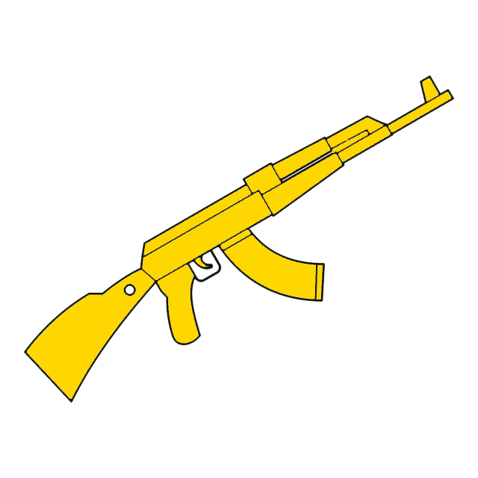
Atributo
Son las características que comparten todos los objetos pertenecientes a una CLASE en particular. Son variables que codifican el estado de un objeto.
Material: Oro
Velocidad Disparo: 12
Precisión: 1.5
Daño: 15
Rango: 1.5
Munición: 10
Disponibilidad: Media
Precio: $200

Slide 4
Métodos
Son las acciones que comparten todos los objetos pertenecientes a una CLASE en particular. Implementan el comportamiento de un objeto o, dicho de otro modo, las funcionalidades que un objeto es capaz de realizar.

Slide 5
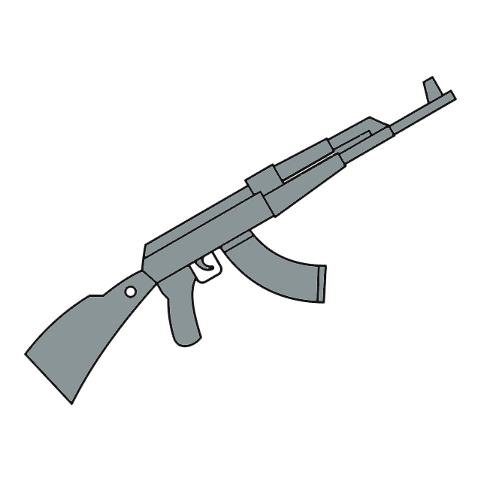
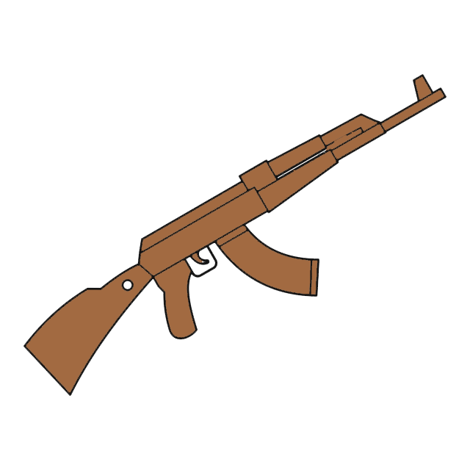
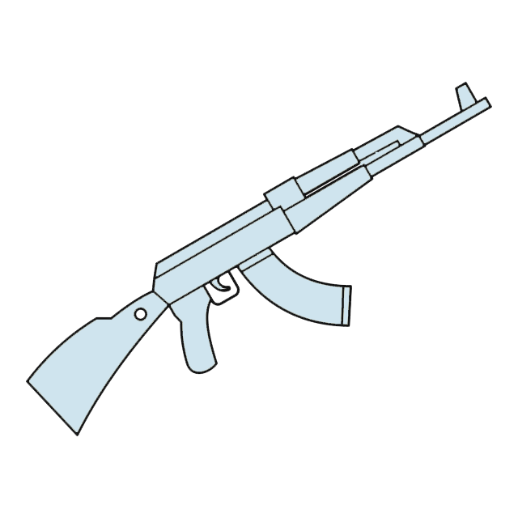
Objeto
Es la implementación de una Clase asignándole valores a sus Atributos para posteriormente poder usar sus Métodos.

